Slide 1
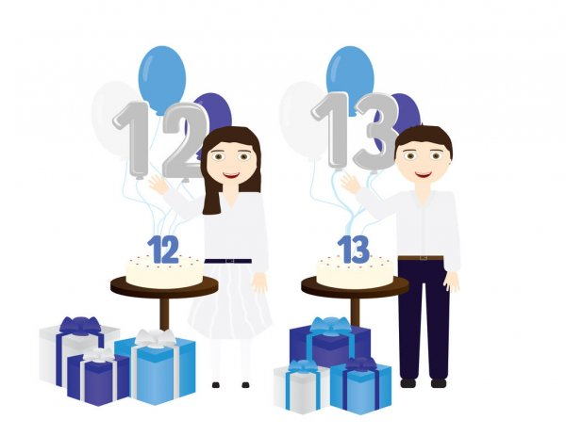
Bar i Bat micva

Slide 2
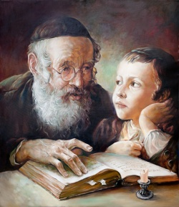
Priprema
Versko obrazovanje deteta počinje vrlo rano, od trenutka kad dečak progovori otac ga uči
Od treće godine dete počinje da uči slova Tore
Sa 6 ili 7 godina ide kod ’dečijeg učitelja’
Pre bar/bat micve - očevi podučavaju decu
Posle bar/bat micve - mladi sami uče

Slide 3
Promena statusa
Po jevrejskom zakonu dečak prelazi u svet odraslih kad napuni 13 godina i jedan dan, a devojčica 12 godina i jedan dan
U tom uzrastu mlad čovek je u stanju da kontroliše svoje želje, razmišlja zrelo, tumači, odgovara za svoje postupke
Promene kod biblijskih ličnosti takođe nastale u pubertetu

Slide 4
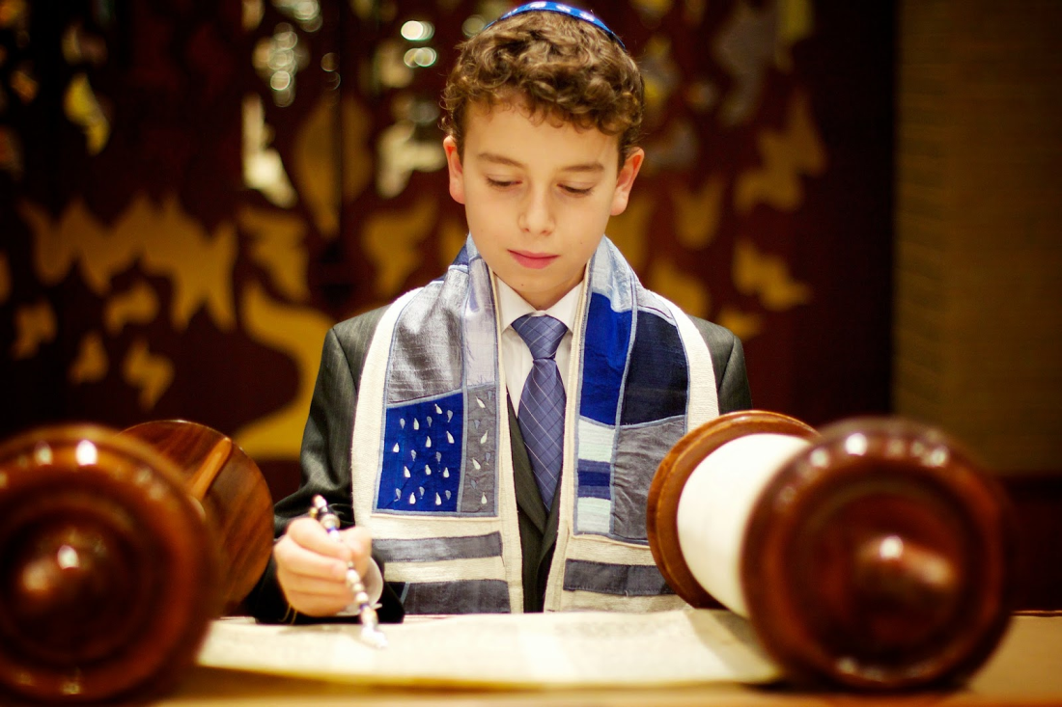
Ceremonija bar micva
Slavi se kada dečak napuni 13 godina
Prvi put se javlja u 15. veku
Javno čitanje Tore
Talmudska beseda
Ritualna novina - nošenje tefilina tokom jutarnje molitve

Slide 5
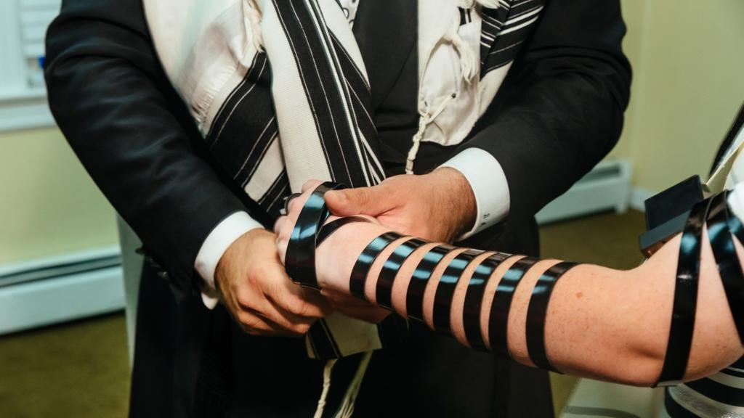
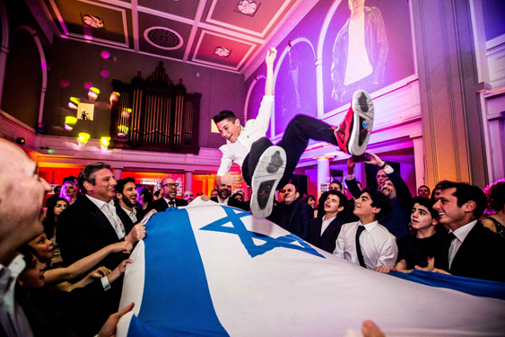

Slide 6
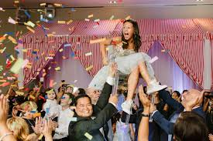
Ceremonija bat micva
Slavi se kada devojčica napuni 12 godina
Prvo uvedena u Francuskoj i Italiji, 19. vek
Forme ceremonije se dosta ralikuju: devojčica recituje odlomak iz Proroka i vodi molitve u Sinagogi; proslava se odvija samo kod kuće; otac i braća čitaju Toru...
Danas se često ne slavi u formi verske ceremonije

Slide 7
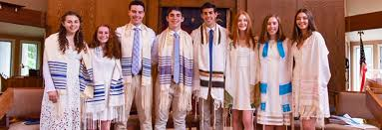
Potvrđivanje
Ceremonija konfirmacije je zamena za bar micvu
U reformističkim kongregacijama pri put uvedena u 19. veku među nemačkim reformistima
Kada dete napuni 16 ili 17 godina

Slide 8
Pravni status
Posle bar/bat micve dete ima sva prava, privilegije i obaveze odrasle osobe, izuzetak su poslovi koji se tiču nekretnina
Budućnost
Rođenje, obrezivanje i pidjon haben (otkop prvenca), učenje, bar micva
Kontinuirano učenje, brak, sticanje mudrosti

